Slide 1
СЫР БОЯУ МАТЕРИАЛЫНА ҚОЙЫЛАТЫН ТАЛАПТАР ЖӘНЕ ОЛАРДЫҢ НЕГІЗГІ ҚАСИЕТТЕРІ

Slide 2
Почему засасывает болото

Slide 3
Кувшинки, лилии и тростник на поверхности озера со временем разрастаются в плотный ковер на поверхности водоема. Из-за отсутствия кислорода начинается гниение, образуются органические отходы, которые расходятся в воде, образуя трясину.
Трясина обладает коварным свойством засасывать живые объекты, это обуславливается ее физическими свойствами. Трясина относится к классу бингамовских жидкостей, которые физически описываются уравнением Бингама-Шведова. Основное свойство этих жидкостей в том, что при попадании на поверхность объекта, имеющего небольшой вес, они ведут себя как твердые тела, т.е. предмет не будет погружаться. А если объект имеет достаточно большой вес, то он тонет.

Slide 4
Перепогружение в трясину и называется засасыванием болота. Почему движение тела ускоряет погружение? Потому что любое движение – это приложение силы, которая увеличивает силу давления на опору, обусловленную силой тяжести и весом объекта. Кроме того, резкие движения являются причиной образования под телом областей пониженного давления, которые приведут к увеличению атмосферного давления на живой объект, еще больше погружая его.
Таким образом, физическое определение слову «засасывание болота» звучит следующим образом: трясина, т.е. бингамовская жидкость, старается перевести попавший в нее живой объект на уровень ниже нормального погружения, при котором сила Архимеда меньше тела.
Процесс засасывания необратим, т.е. утонувшее тело даже после прекращения жизнедеятельности уже не всплывает.

Slide 5
Сыр бояу материалына қойылатын талаптар
Сыр бояу материалдарын алу шарттары және сапасы көбінесе бастапқы материалдардың қасиеттерінен тәуелді және келесі негізгі талаптарға жауап беру керек:
1) жабатын бетке жұқа қабатқа таралу мүмкіндігі;
2) үлдіртүзуге қабілетті болу;
3) қажетті техникалық қасиеттер комплексі болатын жабынды түзу.

Slide 6
Бояулардың маңызды қасиеттері:
• динамикалық тұтқырлығы, ол бояудың «ағуға кедергісі» ретінде қарастырылады. Тұтқырлығы жоғары болған сайын, соғұрлым ол ауыр және тегісіре үлдір түзеді.
• тиксотропия – бұл пастотәрізді бояулардың жоғары тұтқырлықтан төменгі тұтқырлыққа дейін (араластыра отырып) өту қасиетінің дәрежесі.
• бетке жабысуы.

Slide 7
Сұйық сыр бояу материалдарының тұтқырлығы
Жағу әдісі мен жабындының түзілу шарттарына байланысты әр түрлі тұтқырлықты сыр-бояу материалдары қолданылады. Құрамына қарай олар сұйық, тұтқыр және пастатәрізді бола алады.
Сыр және бояулардың тұтқырлығы басқа сұйықтықтардың тұтқырлығы сияқты сыртқы күштердің әсерінен қозғалғанда олардың қабаттарының арасында пайда болатын ішкі үйкеліспен анықталады.

Slide 8
Ағудың түрлері. Құрылымсыз сұйықтар үшін, мысалы, су, органикалық сұйылтқыштар, тұтқырлық Ньютон теңдеуімен есептеледі:
σ_{т} = F/S = η⋅γ

Slide 9
Олар үшін қозғалу кернеуі σ_{т} (үйкеліс күшінің F қозғалу ауданына S қатынасы) мен қозғалу жылдамдығы γ арасындағы тура пропорционалды тәуелділік тән. Пропорционалдық коэффициенті η динамикалық тсыр бояу материалдарына қойылатын талаптар және олардың негізгі қасиеттеріұтқырлықтың өлшемі; ол Па-с (1 Па-с==10 П) белгіленеді.
Динамикалық тұтқырлық коэффициентінің материалдың тығыздығыа қатынасы кинематикалық тұтқырлықты береді, ол м²/с (1 м²/с = 10⁴ Ст) өлшенеді.

Slide 10
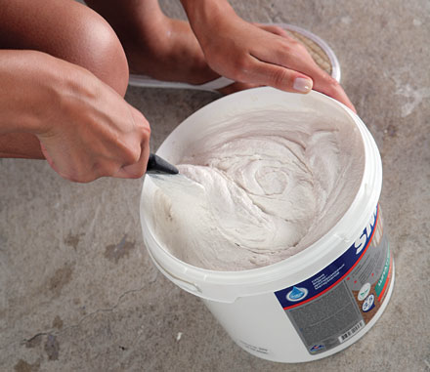
Құрылымсыз (ньютондық) сұйықтықтар кернеудің және қозғалыс жылдамдығының кең интервалында тұтқырлықтың тұрақтылығымен сипатталады (сурет. 1, қисық 1).

Slide 11
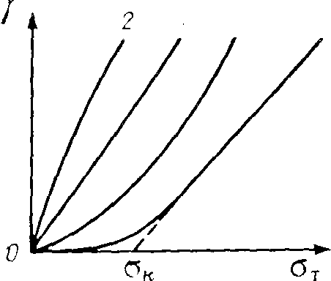
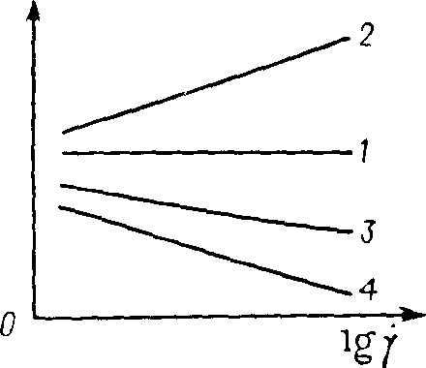
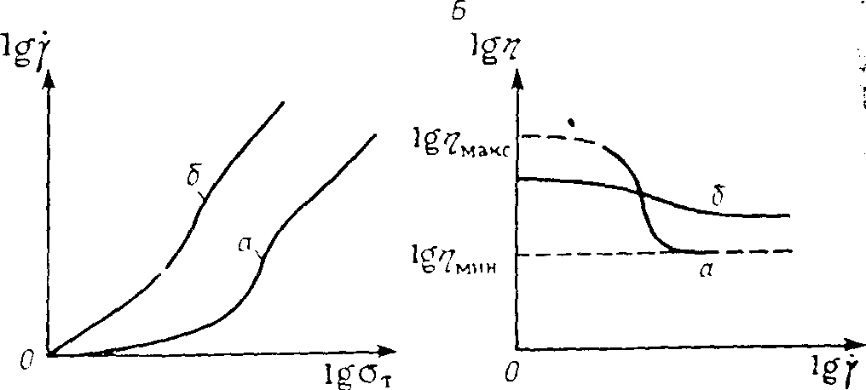
Сурет. 1.Сұйықтықтардың ағу қисықтары:
А—ағудың шекті жағдайлары; Б— полимерлердің реалды сұйық бояу мен балқымалардың ағуы; 1- ньютондық ағу; 2- дилантантты; 3 – псевдопластикалық ағу, 4 — пластикалық ағу; а — күштіқұрылымды жүйе; б — әлсіз құрылымды жүйе.

Slide 12
Сыр бояу материалдары өздерінің реологиялық тұрғыдан Ньютондық сұйықтықтарға қарағанда өзгеше.
Физикалық табиғатына тәуелді (ерініді, әлсіз- немесе күштітолтырылған дисперсия) және әрекеттесуші күштердің әрекеттесу дәрежесіне байланысты олар әр түрлі ағу түрлерімен сипатталады (рис. 1.3, кривые 2—4, а и б). Оларға материалдың массасында құрылым түзу дәрежесінің түрлілігіне байланысты пластикалық және псевдопластикалық ағу тән. Сыр және эмальдардың ағуы Шведов-Бигманның тұтқырпластикалық ағу теңдеуімен анықталады:

Slide 13
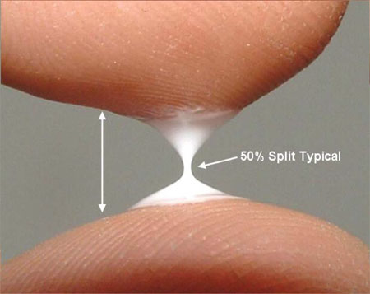
Р = P₀ + η∗γ.
Мұндағы P₀ - қозғалыстың шекті кернеуі, η∗ - пластикалық тұтқырлық.

Slide 14
Пластикалық тұтқырлық.
Пластикалық ағу жоғарытолтырылған жүйе болатын (майлы, типографиялық, офсетті, көркем, судисперсиялық және т.б.) көптеген бояулар түрлерінде байқалады. Ол тиксотропия құбылысымен байланысты. Құрылымдық тұтқырлықтың болуы қажетті қасиет деп қарастырылады; бояуларда пастоздық қалыптасады, ол көркем және баспа ісінде өте қажетті, оларда пигменттер отырмайды, ағудан қорықпай, бояуларды қалың қабатпен жағуға болады. Бұл сәйкес үлдіртүзгіш пен пигменттерді таңдаумен орындалады.

Slide 15
Алкидтер, эпоксиэфирлер, хлоркаучуктер, винил полимерлері негізінде тиксотропты бояулар жабындыларын және сылағыштар (грунтовкалар) алу үшін қолданылады (марки КЧ-771, ХС-416, ЭФ-094, ВД-ВА-27Т и др.).
Қалыптасқан құрылымда тиксотропты бояулар ақпайды, бірақ беткі қабатқа оңай жағылады. Мұндай материалдар бингамовтық денені (тұтқыр сүйық) құрайды.
Көптеген бояулар үшін құрылымы бұзылмаған тұрақты тұтқырлық η_{макс} пен ең кіші тұрақты құрылымы шекті бұзылған тұтқырлық η_{мин} айырмашылығы γ= 10⁴—10⁵ с⁻¹ болғанда 10²—10⁷ Па-с жетеді. Сондықтан құрылымдық тұтқырлықты елемеу үлкен қателік болады.

Slide 16
Полимерлер негізінде дайындалған сырлар мен бояулар (нитратцеллюлозды, перхлорвинилді, полиакрилатты және т.б.), олардың құрамында тиксотропты қоспалардың болмауы төменгі дәрежелі тиксотроптыққа әкеледі, бірақ олар үшін құрылымды түзу және ньютон сұйықтықтарынан ауытқу байқалады. Қозғалыс жылдамдығы 10⁵ с-¹ болғанда, олар өздерін псевдопластикалық сұйықтықтар сияқты сезінеді (рис. 1.3, кривая 3) және келесі теңдеуге бағынады:
σ_{т} = η⋅γ^{n}
мұндағы п — сызықты тәуелділіктен ауытқу дәрежесін сипаттайтын көрсеткіш; көптеген эмальдар үшін п = 1,0—1,2.

Slide 17
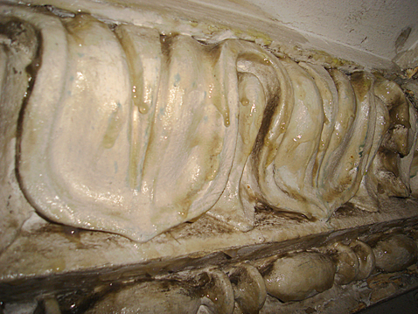
Ары қарай арттырғанда псевдопластикалық сұйықтықтардың тұтқырлығы γ тұрақты болып қалады. Ол материалдың аққыштығын көрсетеді η_{эффек}.

Slide 18
Сыр бояу құрамдарына реологиялық құбылыстың кері жағдайы сипатталмайды қозғалыс жылдамдығын арттырғаннан тұтқырлықтың өсуі, ол дилатантты жүйелерге тән (рис. 1.3, кривая 2). Ол көбінесе жоғарытолтырылған құрамдарда (қою майлы бояулар мен сылағыштар), әсіресе оларға сулы сұйылтқыштарды енгізгенде байқалады.

Slide 19
Полимерлердің және олигомерлердің балқымаларынан жабындылар алуда да олардың реологиялық қасиеттерін бақылау қажет. Полимерлер балқымасының логарифмдік координатада ағуы S – типті (а мен б на рис. 1.3,Б). Кернеудің төменгі және жоғарғы көрсеткіштерінде тұзу сызықты тәуелділік байқалады, ол жоғарғы η_{макс} және төменгі η_{мин} ньютондық тұтқырлықтарға тән. Ортаңғы ауданда түзусызықты тәуелділіктен ауытқу полимерлердегі құрылымдық өзгерістерден туады: бұл сызық құрылымдық сызығы деп аталады.

Slide 20
Реологиялық қасиеттерді реттеу және анықтау.
Практикада жабындыларды алуда балқыма мен ерітінділерінің тұтқырлығын төмендетуге қызығушылық туады. Бұл сәйкес еріткіштерді, сұйылтқыштарды, пластификаторларды қолданумен немесе қыздырумен жетеді. Тұтқырлықтың температурадан тәуелділігі келесі теңдеуге бағынады:
η = Ae^{Eη/RT}
мұндағы А тұрақты; Е_{η} тұтқыр ағудың активтендіру энергиясы.

Slide 21
Тұтқырлық толтырылғанда артады, мұнда оның өзгерісін Гут — Гольд теңдеуімен анықталады:
η=η₀ (1+3Φ+23Φ² ), (1.5)
мұндағы η₀ тoлтырылмаған жүйенің тұтқырлығы; Ф—толтырғыштың көлемдік үлесі.

Slide 22
Көптеген көп қолдалынатын бояулардың құрылым түзуіне η=0,05—0,4 Па-с және Ок= =0—15 Па тән.
Қатты құрылымдалған бояулар батыру және құю әдісімен жағуға келмейді, себебі бояудың артық мөлшері беткі қабаттан ақпайды.
Тұтқырлығы нашар алынған сырлар мен бояулар қиын жағылады, беткі қабаттың ақаулары туады. Сондықтан сыр бояу материалдарының тұтқырлығын қолданар алдында қатаң қадағалап отыру қажет.

Slide 23
Сұйық бояулардың реологиялық қасиеттерін анықтайтын құралдың бірі ротационды вискозиметрлер: реотест, Михайловтың эластовискозиметрі, реоадгезиометр РА-2, коаксиальды цилиндрлі вискозиметр ( Шведов приборы), СНС-2 және ПСП-3 приборлары, конус типті вискозиметрі — пластинка, Вейлер — Ребиндер приборы.

Slide 24
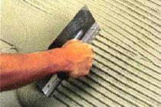
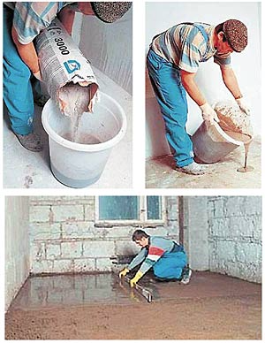
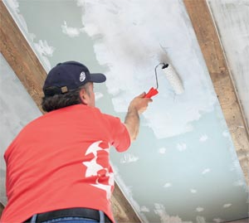

Slide 25
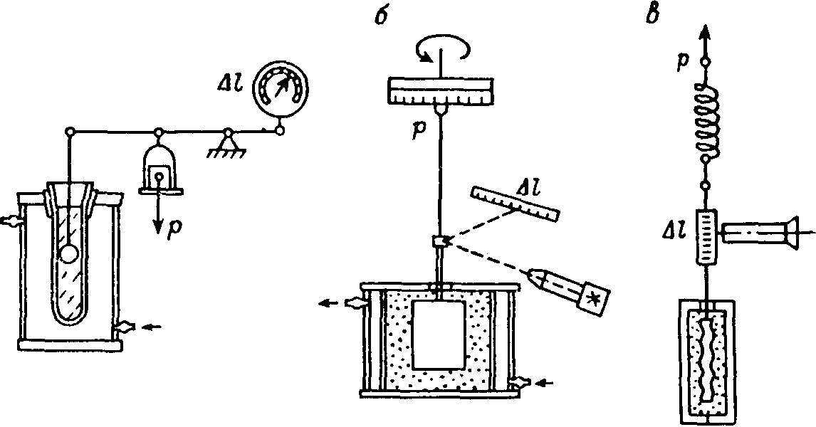
Схемы приборов для реологических измерений:
а — вискозиметр Гепплера; б — прибор Шведова; в — прибор Вейлера — Ребиндера

